Slide 1

Présentation du projet : création d'un environnement virtuel avec des IA évolutives
Equipe:Le club des un
Membre:Gillibert Noël
Client:Gillibert Noël
société du client:étudiant
Le 16 avril 2019

Slide 2
Plan
Présentation du sujet du projet
Parties prenantes
Exigences du projet
Plan pour gérer le projet
Structure du produit résultant
Conclusion

Slide 3
Sujet du projet
L'objectif du projet est la création d'un monde virtuel avec des acteurs munis d'IA qui évoluent.

Slide 4
Parties prenantes
Les parties prenantes sont :
Le maître d’ouvrage : Noël Gillibert.
Le maître d’œuvre : Noël Gillibert.
Le service juridique de qualité : Florian Galinier

Slide 5
Exigences du projet
Must :
1 :Les ias doivent pouvoir apprendre
2 :Les ias doivent êtres conçues pour tenter de maximiser une valeur(tel que la durée de vie de l’acteur ou un somme de valeurs arbitraires)
Should :
1 :Les ias doivent converger vers des optimums locaux ou globaux non triviaux(ce qui peut inclure de faire un environnement avec des optimums globaux non triviaux)
Could :
1 :Les ias pourraient utiliser des réseaux neuronaux.

Slide 6
Plan pour gérer le projet
Démarche :
J’ai voulu utiliser un cycle itératif de longueur deux semaines avec évaluation au préalable des durées et test planifiés en avance.

Slide 7
Plan pour gérer le projet
Durée projet :
J’ai débuté probablement lors du 24 ou 30 janvier 2019 et j’ai rendu les livrables avant le 16 avril 2019.
Livrables :
Les livrables étaient la preuve de concept ainsi que les documentations utilisateur et code.

Slide 8
Plan pour gérer le projet
J’ai gardé en contact les divers parties prenantes a travers les mails, github et les cours.

Slide 9
Plan pour gérer le projet
J’ai considéré qu’une partie du projet était finie si elle remplissait ses fonctions et j’aurais considéré comme fini le projet si j’avais crée une preuve de concept suivant toutes les exigences de la liste.

Slide 10
Plan pour gérer le projet
Pour la gestion des risques j’ai utilisé la liste des risques déjà encourus avant le projet.

Slide 11
Plan pour gérer le projet
Rétrospective :
J’ai oublié de faire des estimation des durées des taches en avance
J’ai malgré tout pensé a planifier les tests en avance.

Slide 12
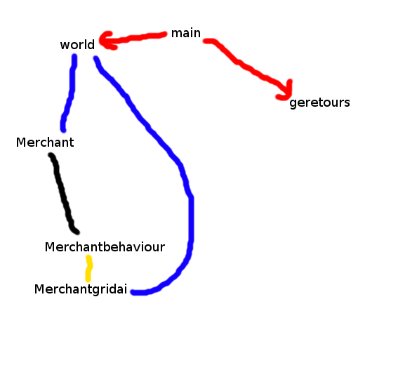
Structure du produit résultant
Liens bleus : lien d’interaction fort
Lien noir : un marchand a un comportementmarchand
lien jaune : Merchantgridai est un Merchantbehaviour
Liens rouges : liens d’utilisation
Geretours utilise les marchands et le monde

Slide 13
Conclusion
Le produit crée respecte une grande partie des contraintes initiales.
Il est dur de prouver le respect de l’exigence should 1 et j’ai des pistes pour un système de preuve mais je n’ai pas pu le faire (donc j’ignore si should 1 est respecté).

Slide 14
Conclusion
Ce projet n’a pas grand potentiel à part dans le cadre de mes études sur l’ia.

Slide 15
Conclusion
J’ai appris que seul j’avais du mal à faire les Cérémonies de cycle de développement.
J’ai pu mettre en œuvre le design pattern stratégie

